Slide 1


A Odisseia dos Mestres
do Código Web
HTML 5
Marcos Pelaez

Slide 2
00
INTRODUÇÃO

Slide 3
Domine os Principais Elementos HTML 5
Introdução ao HTML5
HTML5 revolucionou a forma como construímos e interagimos com páginas da web. Seja você um novato ou um veterano no mundo do desenvolvimento web, compreender os elementos essenciais do HTML5 é fundamental. Neste guia, vamos explorar os principais elementos HTML5 de forma simples e prática, com exemplos de código para ajudá-lo a entender cada conceito.

Slide 4
01
ESTRUTURA

Slide 5
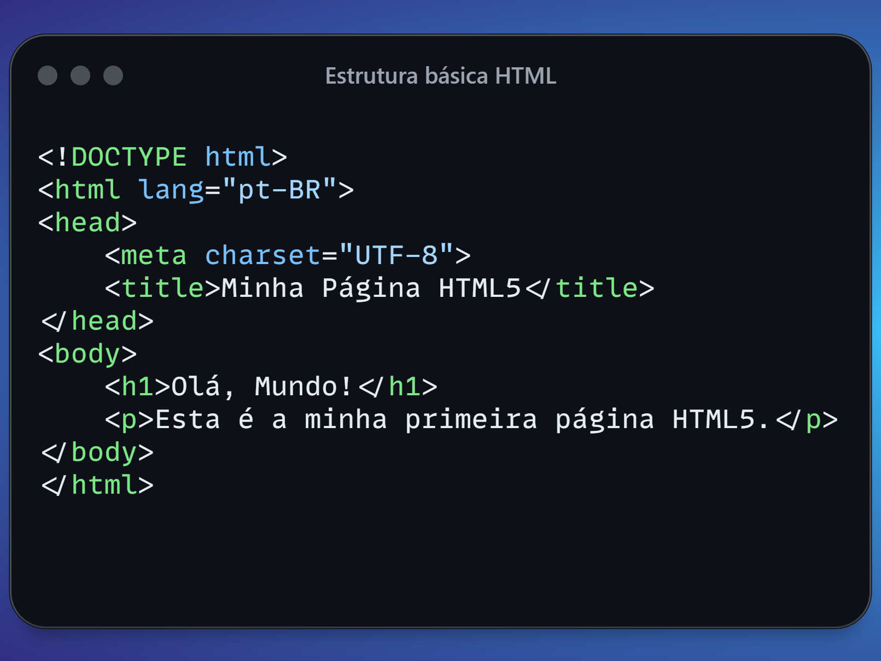
Básico de uma Página HTML5
Criar a estrutura básica de uma página HTML5
Para começar, vamos criar a estrutura básica de uma página HTML5. Utilizaremos os elementos <html>, <head> e <body>.

Slide 6
02
TÍTULOS E PARÁGRAFOS

Slide 7
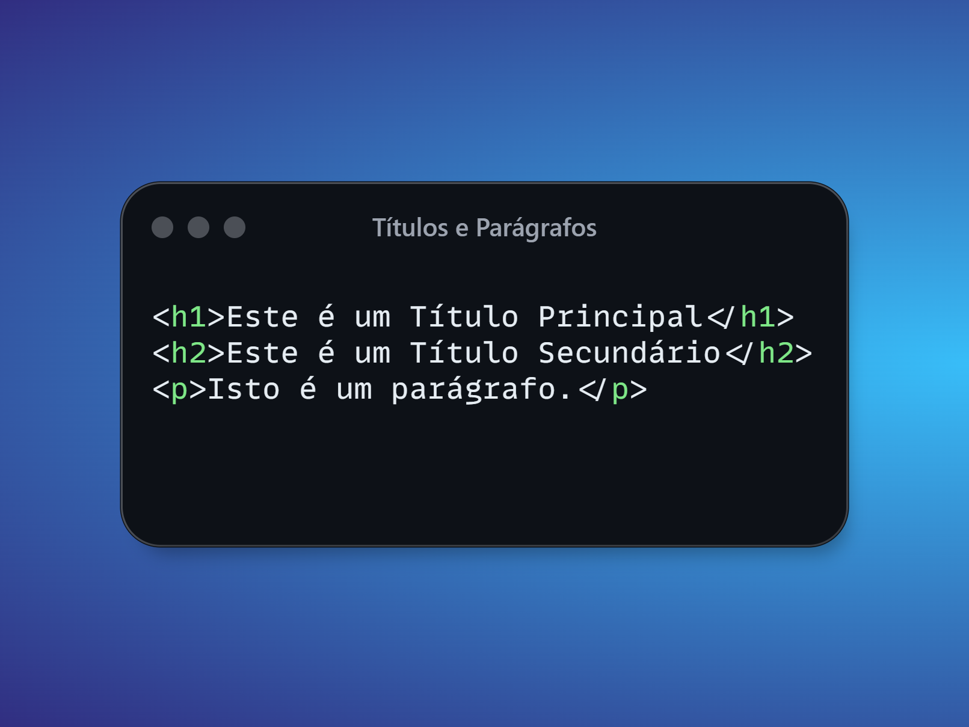
Títulos e Parágrafos
Criar uma hierarquia e organização
Os elementos <h1> a <h6> são utilizados para títulos, onde <h1> é o mais importante e <h6> o menos importante. Os parágrafos são marcados com o elemento <p>.

Slide 8
03
LISTAS

Slide 9
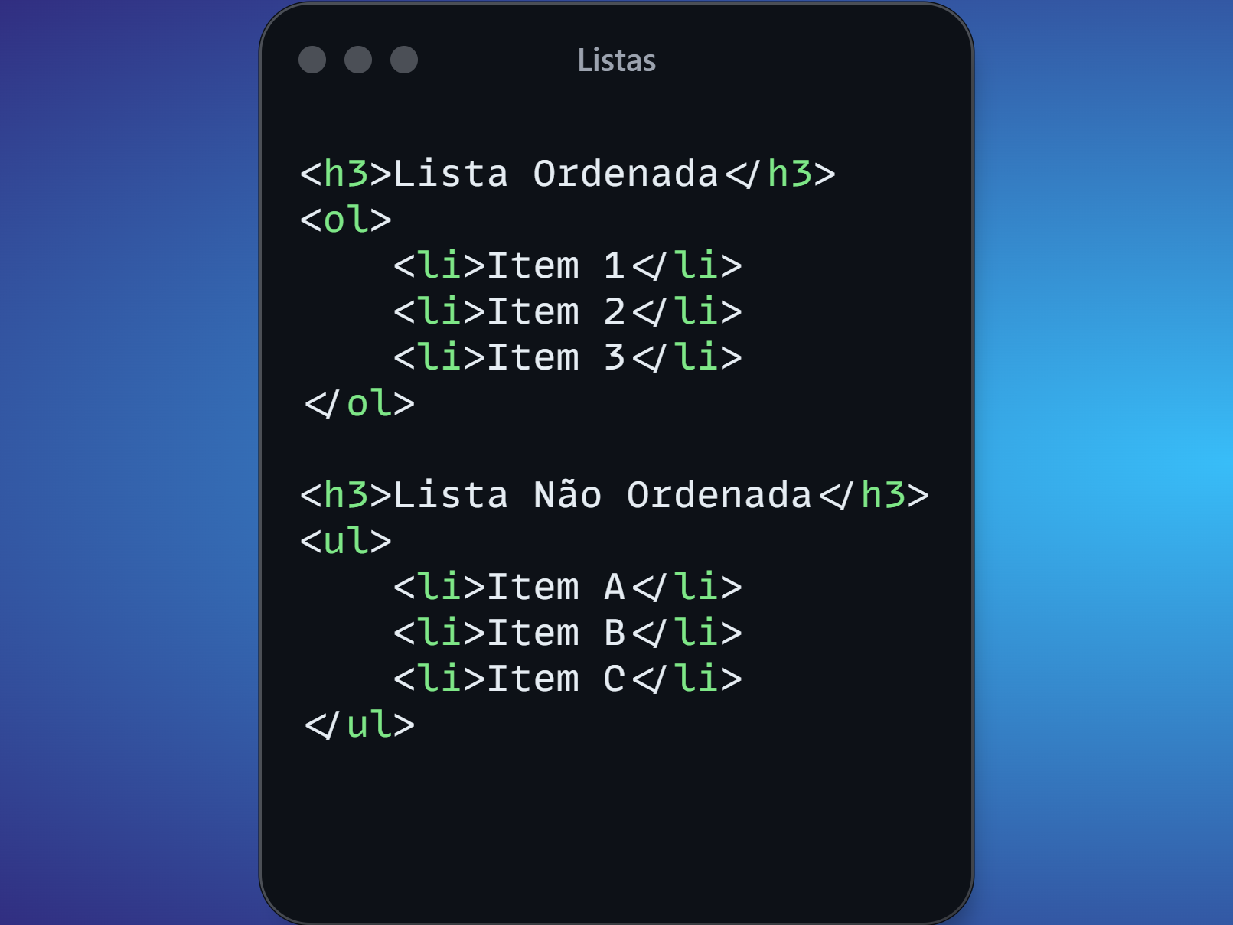
Listas Ordenadas e não Ordenadas
Criar mais organização em tópicos
Listas ordenadas são criadas com ‘<ol>’, enquanto listas não ordenadas são criadas com ‘<ul>’.
Cada item da lista é marcado com ‘<li>’.

Slide 10
04
LINKS E IMAGENS

Slide 11
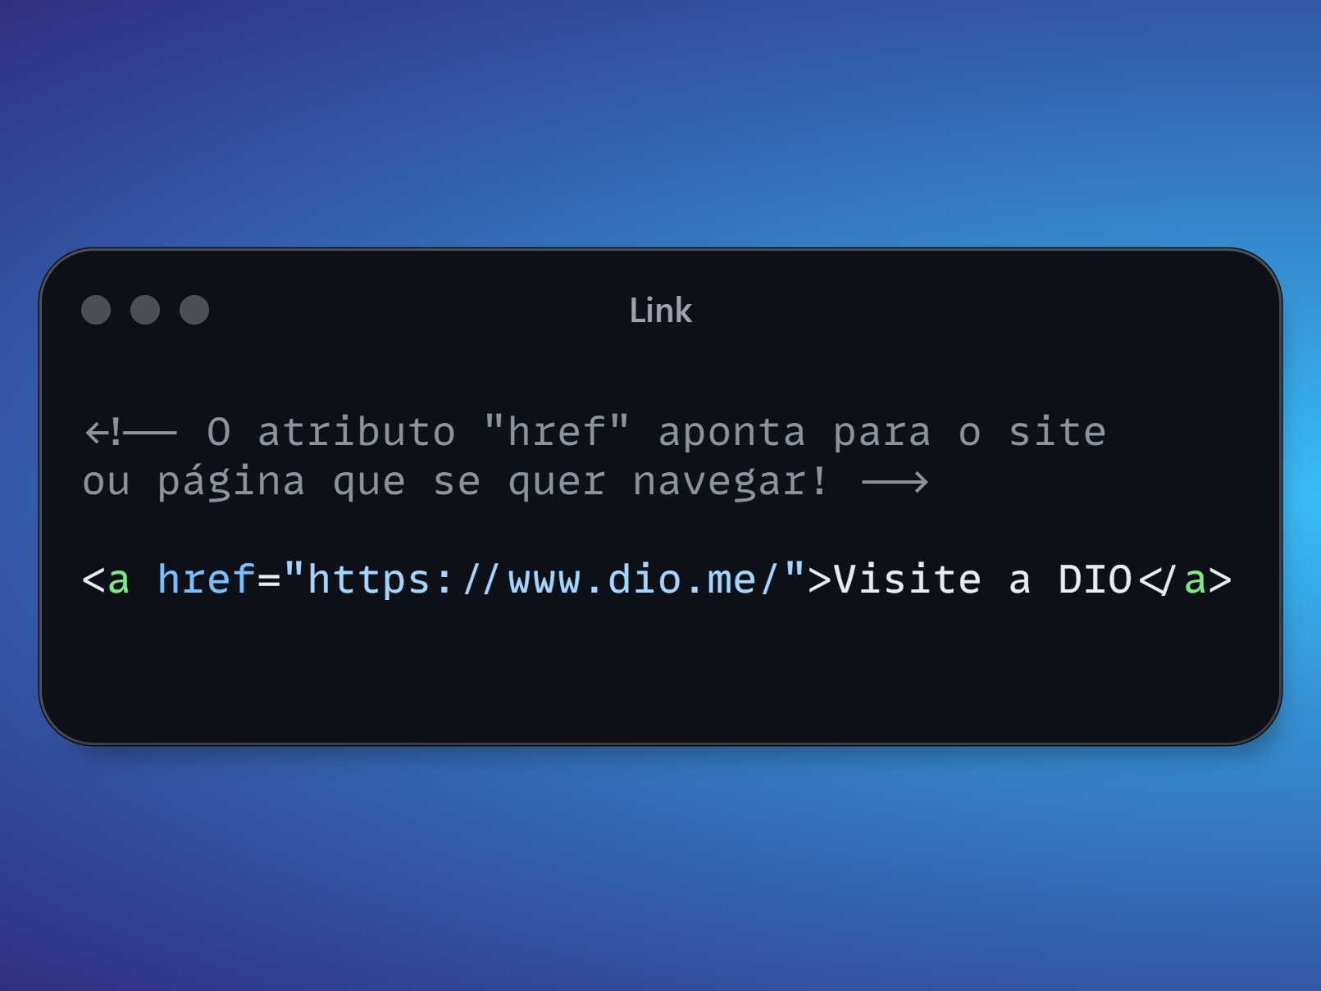
4.1 Links
Elemento essencial para navegação na Web
Elemento clicável que conecta páginas ou sites diversos. Facilita a navegação e a interconexão de conteúdo online e a transmissão de dados e a navegação entre diferentes partes da internet.

Slide 12
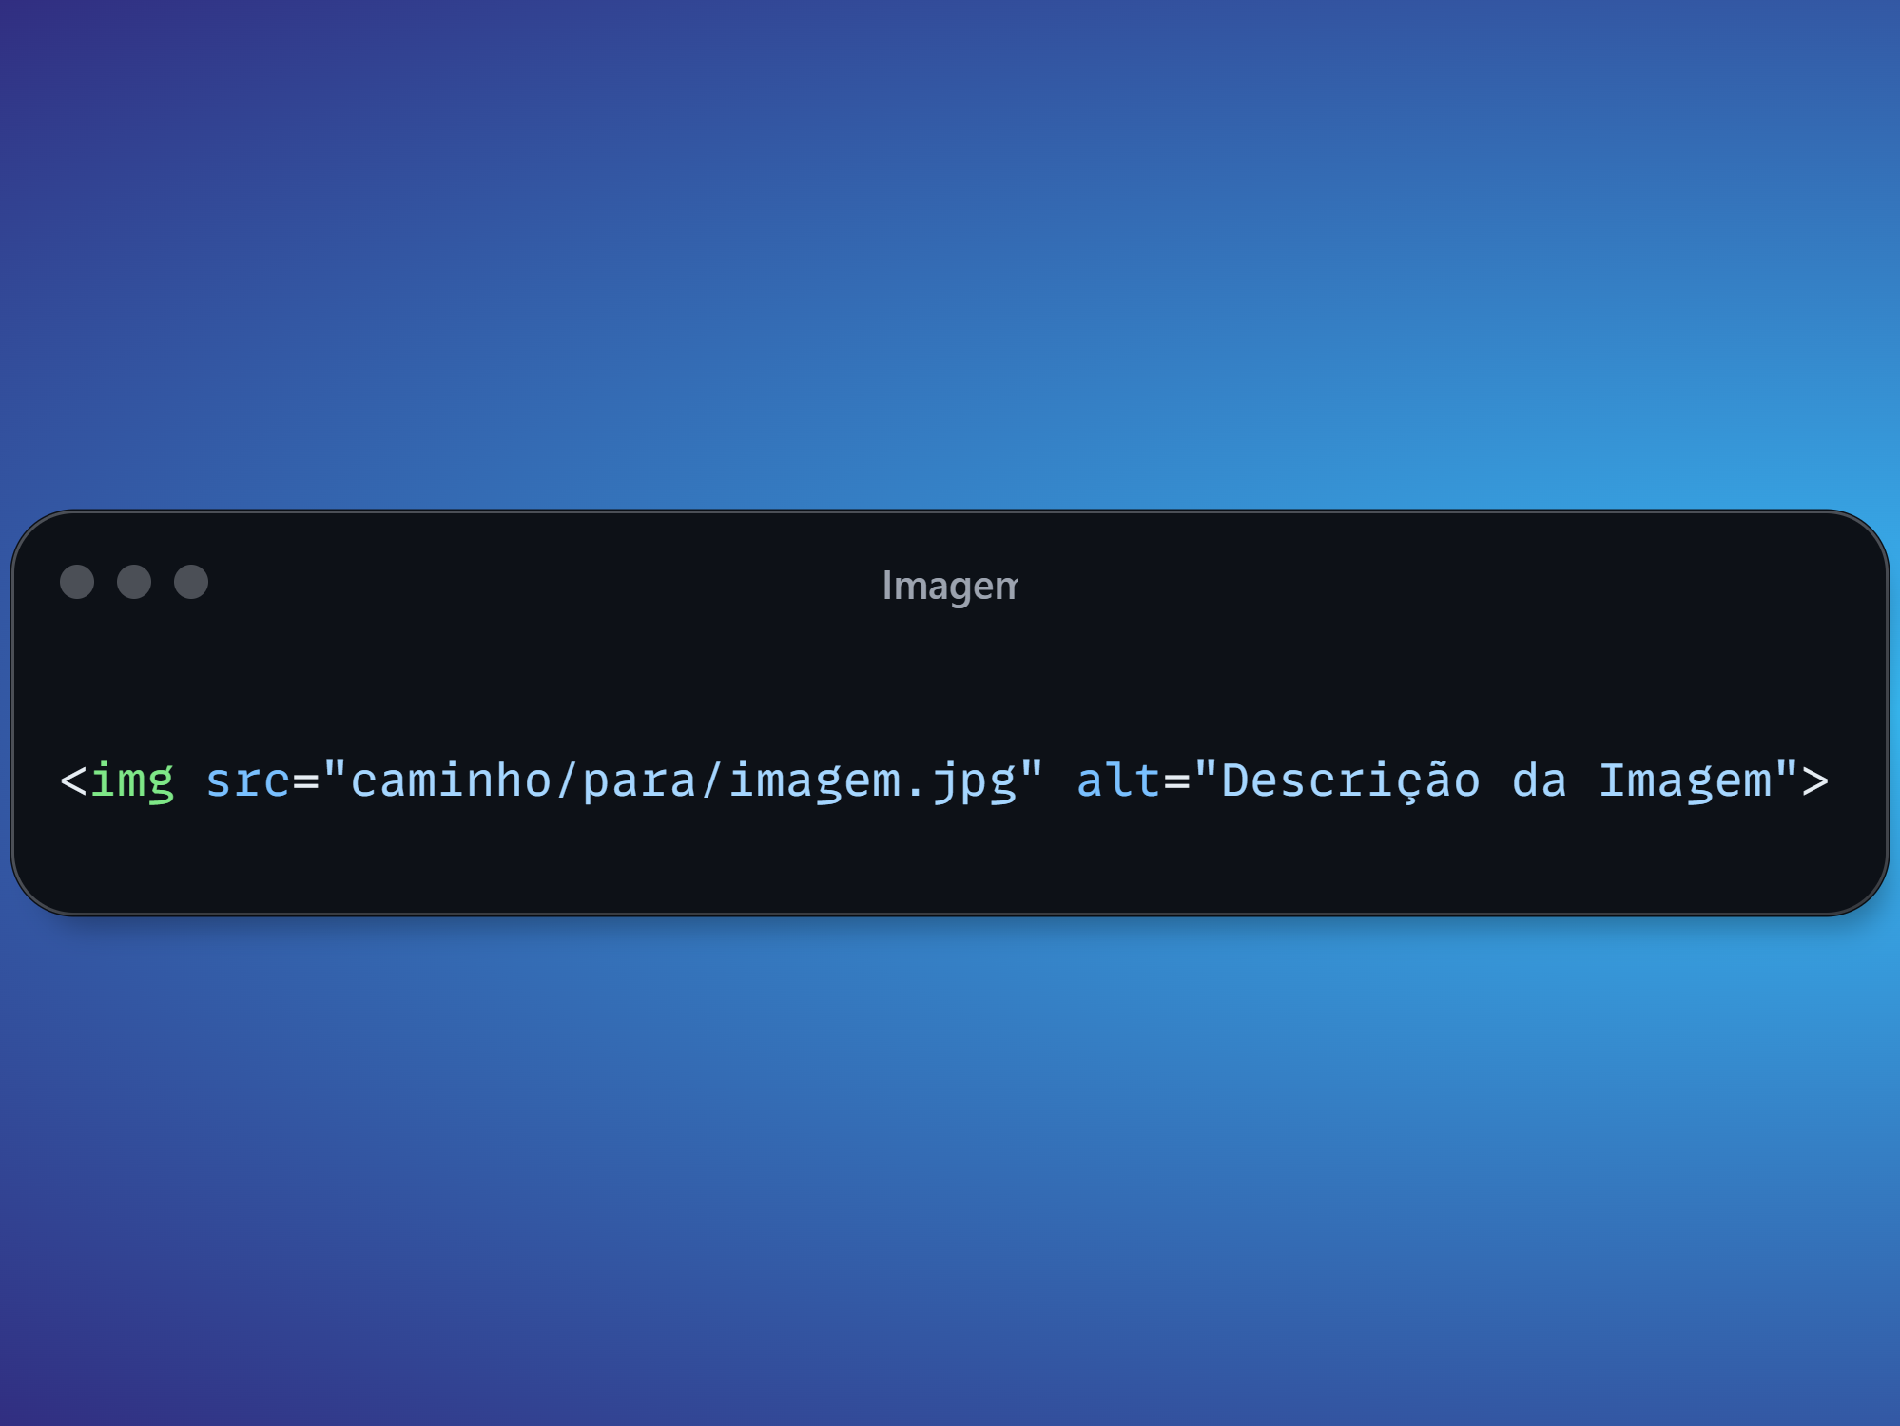
4.2 Imagens
Elemento atrativo importante para engajamento
Imagens são incorporadas com o elemento <img>, utilizando o atributo src para especificar o caminho da imagem.

Slide 13
05
FORMULÁRIOS

Slide 14
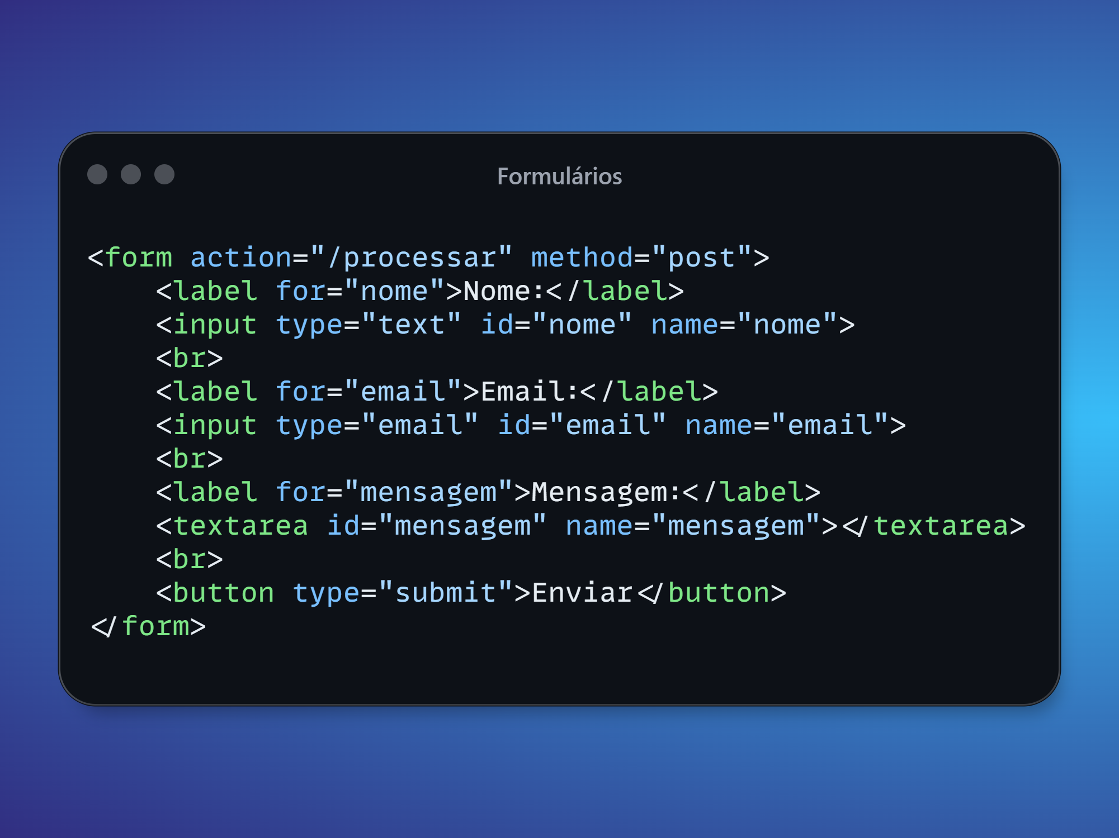
Formulários
Elemento de Iteração
Formulários são fundamentais para interações do usuário. Utilize o elemento <form> para criar um formulário e elementos como <input>, <textarea> e <button> para coletar informações do usuário.

Slide 15
06
LAYOUT, JOGANDO CORRETAMENTE
ELEMENTOS EM LINHA OU EM BLOCO

Slide 16
Segredos layout HTML 5
Entendendo a Diferença entre Elementos HTML em Linha e em Bloco
No desenvolvimento web, é crucial compreender a diferença entre elementos HTML em linha e em bloco, pois isso afeta diretamente o layout e o comportamento dos elementos na página. Vamos explicar essa distinção de forma simples e destacar sua importância.
Dominando esse jogo de escolher adequadamente os elementos HTML em linha ou em bloco, você pode criar Páginas Web incríveis, nível Jedi Master!

Slide 17
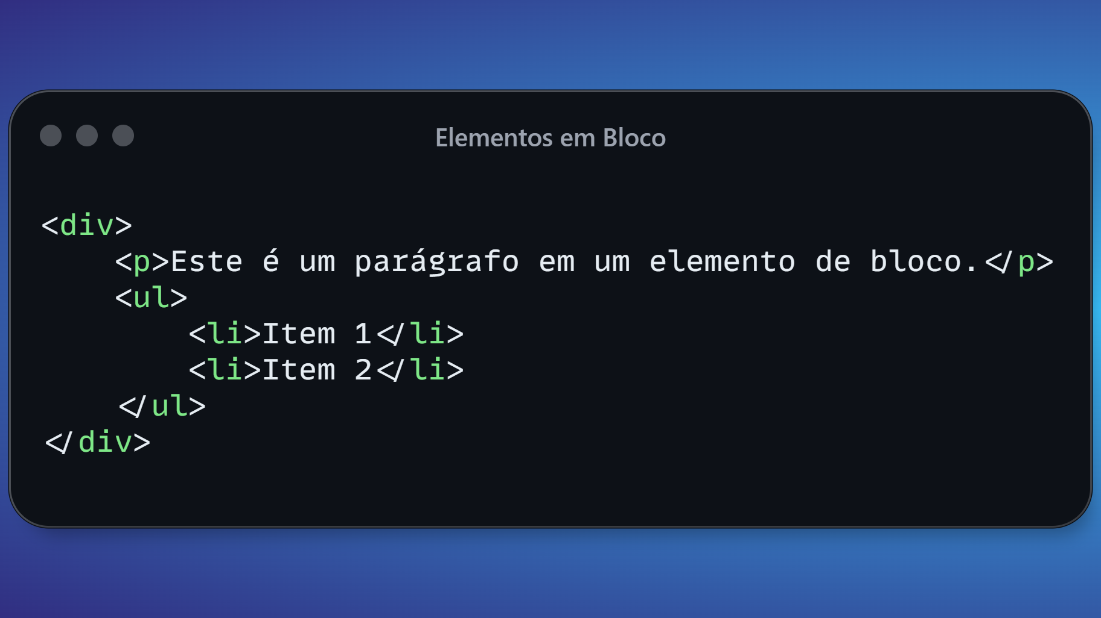
6.1 Elementos em Bloco
Os elementos HTML em bloco ocupam toda a largura disponível horizontalmente e geralmente começam em uma nova linha. Eles são usados para estruturar grandes seções de conteúdo em uma página, como parágrafos, divisões de layout e listas.
Importância:
Os elementos em bloco são ideais para criar a estrutura geral da página.
Permitem aplicar estilos, como largura, altura, margens e preenchimentos, de forma mais flexível.
Podem conter outros elementos, como imagens, formulários e textos.

Slide 18
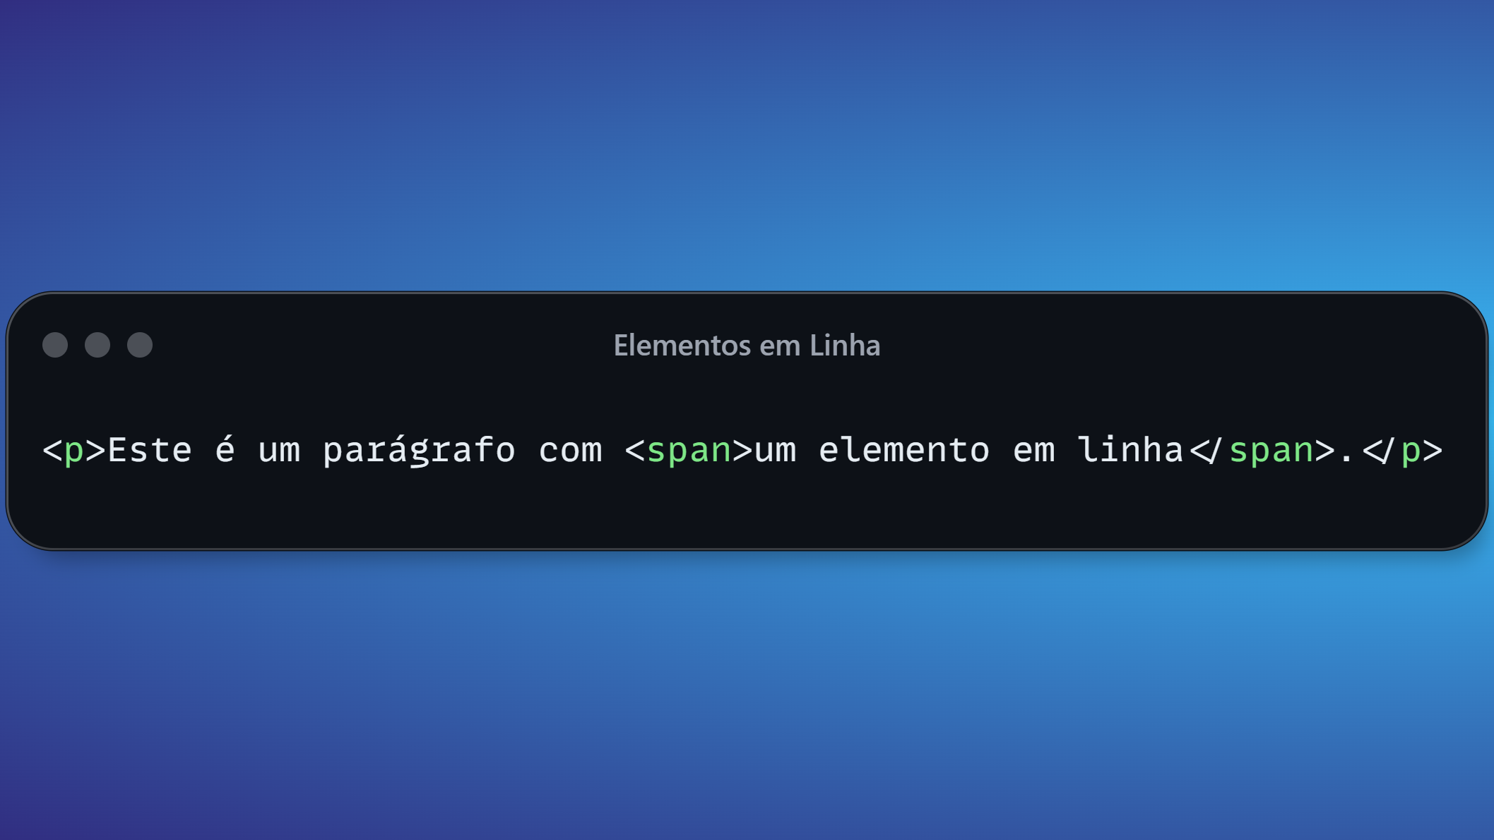
6.2 Elementos em Linha
Os elementos HTML em linha ocupam apenas o espaço necessário na linha atual e não iniciam uma nova linha. Eles são frequentemente usados para marcar partes de texto dentro de um parágrafo ou para inserir conteúdo em linha com o texto.
Importância:
Os elementos em linha são úteis para destacar partes específicas do texto, como links ou palavras-chave.
Eles são mais adequados para conteúdo que não precisa ocupar uma linha inteira.
Permitem a estilização de partes específicas do texto, como cor, tamanho da fonte e estilo.

Slide 19
07
WEB SEMÂNTICA

Slide 20
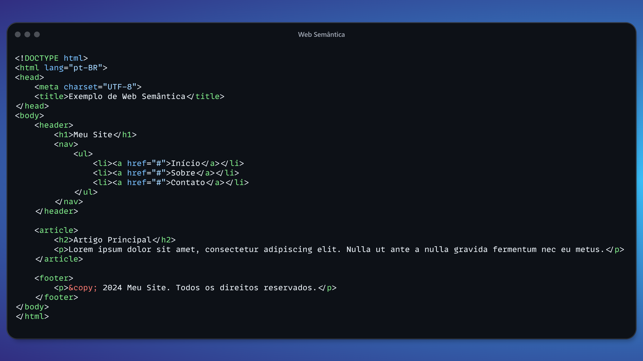
Web Semântica no HTML 5
Dando significado no código
A Web Semântica no HTML5 refere-se ao uso de elementos semânticos que fornecem significado e estrutura claros ao conteúdo da página. Por exemplo, em vez de usar <div> genéricas, agora podemos usar elementos como <header>, <footer> e <article>, o que torna o código mais legível e compreensível tanto para os desenvolvedores quanto para os motores de busca. Esses elementos melhoram a acessibilidade, permitindo uma navegação mais intuitiva e uma compreensão mais profunda do conteúdo, representando uma evolução significativa em relação às versões anteriores do HTML.

Slide 21
08
PRATICAR

Slide 22
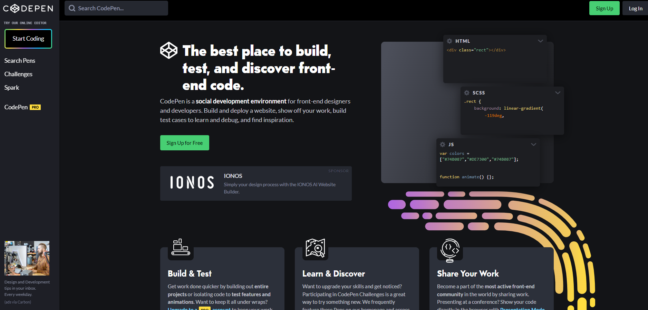
Apenas uma Dica
A dica que dou para você praticar e/ou testar seus códigos é o CodePen.
Se trata de um editor de código online onde você pode praticar, estudar e testar. Seu dia a dia fica muito prático e rápido com ele.
CodePen

Slide 23
09
CONCLUSÃO

Slide 24
Conclusão
Prezados guerreiros Web!
Espero ter ajudado a dar uma noção master para você iniciar sua jornada épica como Desenvolvedor Web, assim como eu comecei a tempos! Esta é gloriosa e gratificante, Eu garanto!
Quero destacar aqui que esse ebook não esgota o assunto, muito pelo contrário. Digo isso porque é muito necessário falar, embora seja óbvio! Este ebook é um start para sua carreira que espero seja muito emocionante, divertido e cheiro de realizações!
Dominar os principais elementos HTML5 é o primeiro passo para se tornar um desenvolvedor web habilidoso. Com este guia prático, você aprendeu os fundamentos de HTML5 de uma maneira simples e direta. Continue praticando e explorando para aprimorar suas habilidades no desenvolvimento web.
Se me permite uma dica? Inclua a DIO em sua jornada.
Escolha uma trilha para se desenvolver e mergulhe! Seus conhecimentos e tenacidade será como seu sabre de luz, e com ele e toda comunidade dev, você vai vencer!
Que a força esteja com você!
DIO – Digital Innovation One

Slide 25



OBRIGADO PELA SUA LEITURA
Agradeço muito a sua leitura.
Este ebook foi feito pensando em você aprendiz PADAWAN que quer seguir carreira como front-end e está começando sua linda jornada!
Espero ter ajudado a você começar bem com este trabalho!
Marcos Pelaez
Desenvolvedor Front-End

